Slide 1
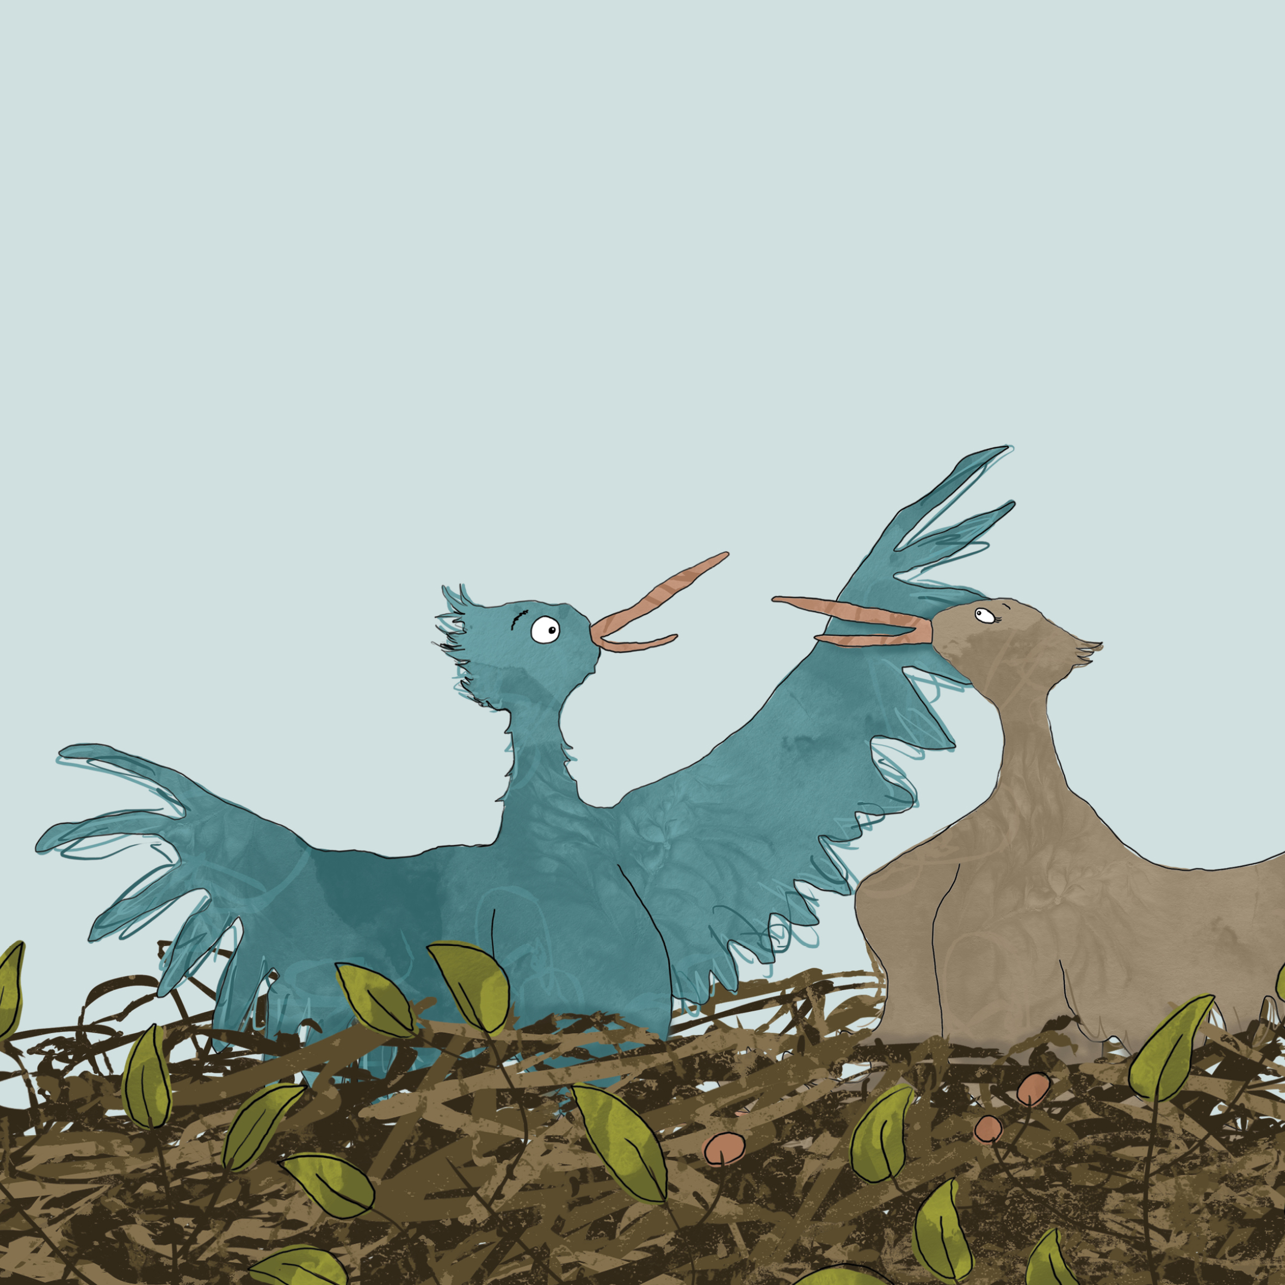
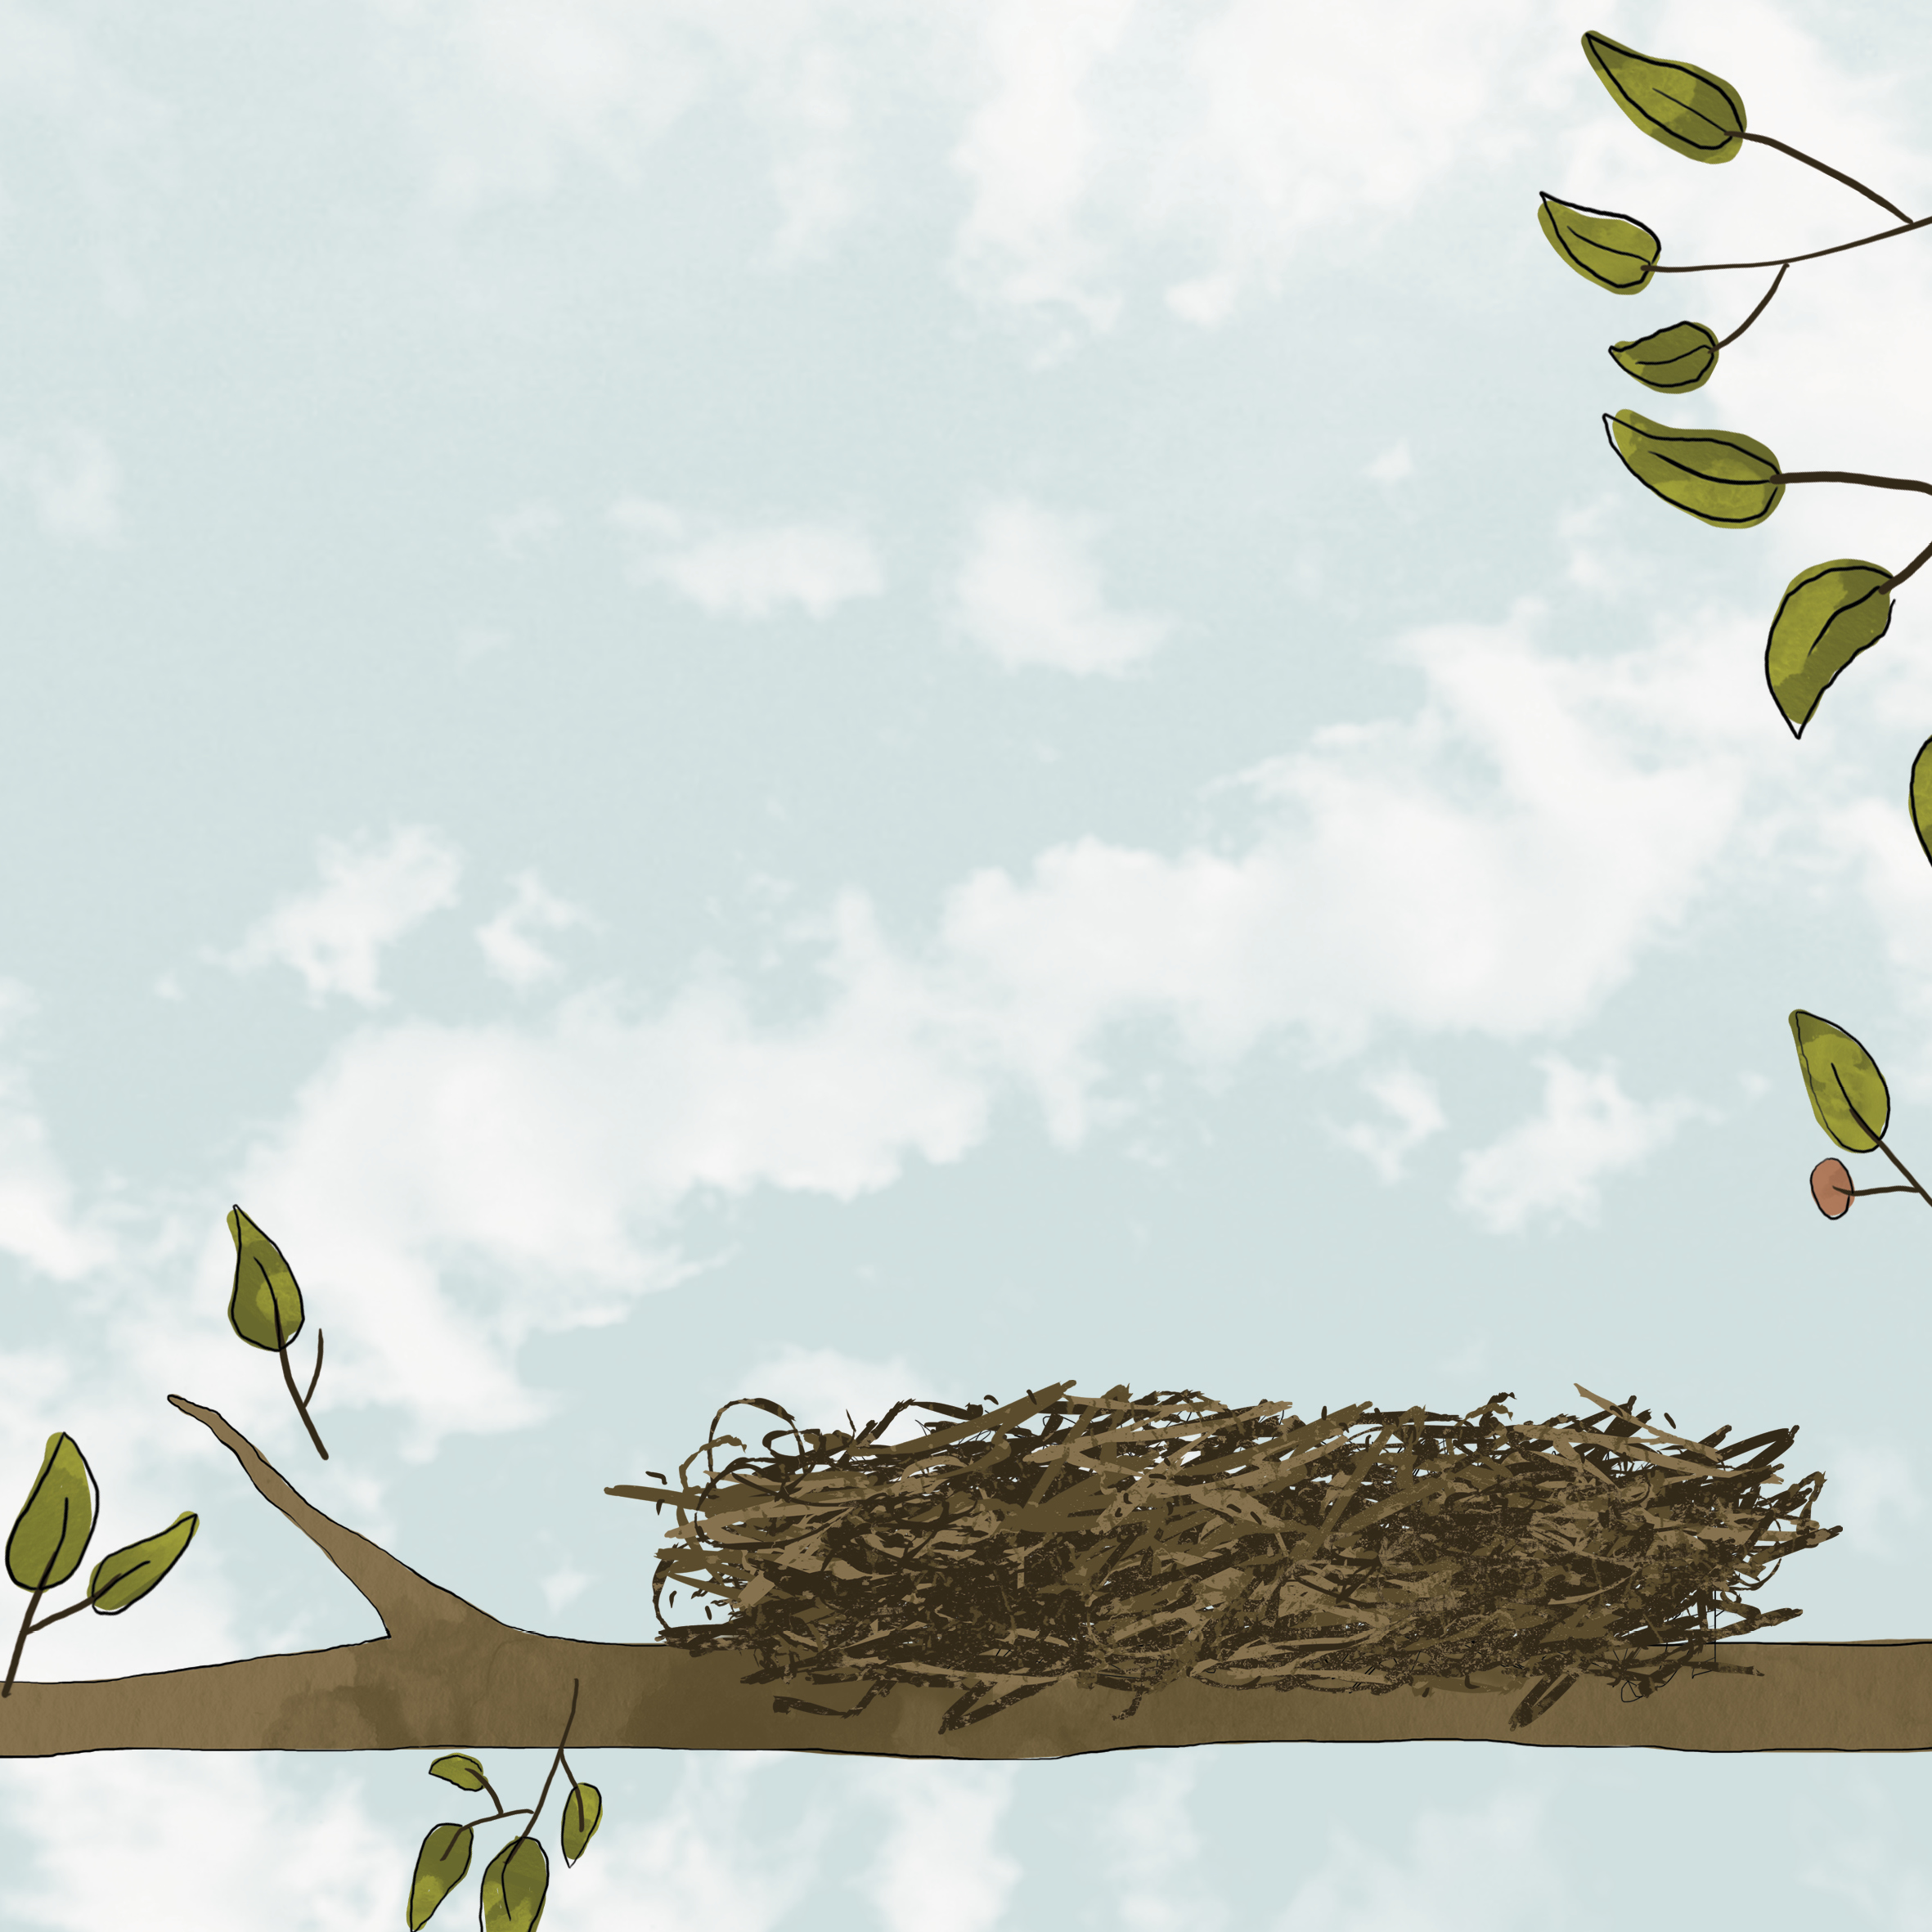
最好的巢
Megan Vermaak Crystal Warren Ashlyn Atkinson

Slide 2
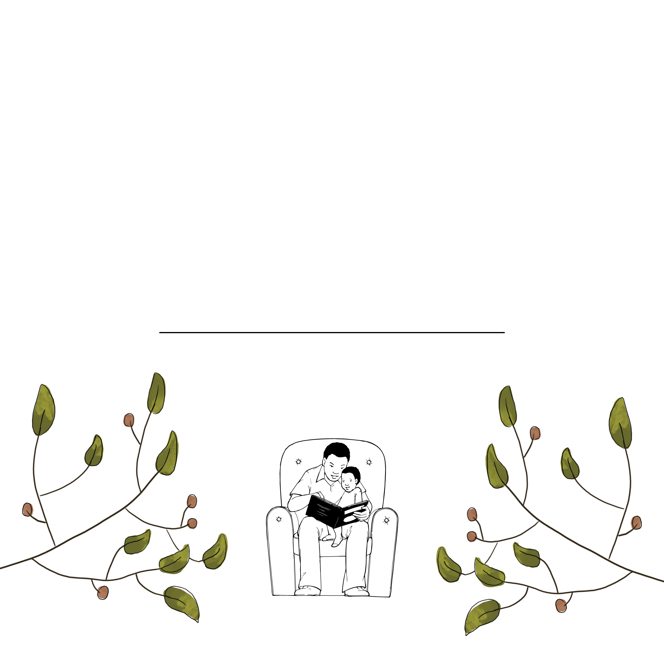
最好的巢
这本书属于

Slide 3


Slide 4

最好的巢
Megan Vermaak Crystal Warren Ashlyn Atkinson

Slide 5
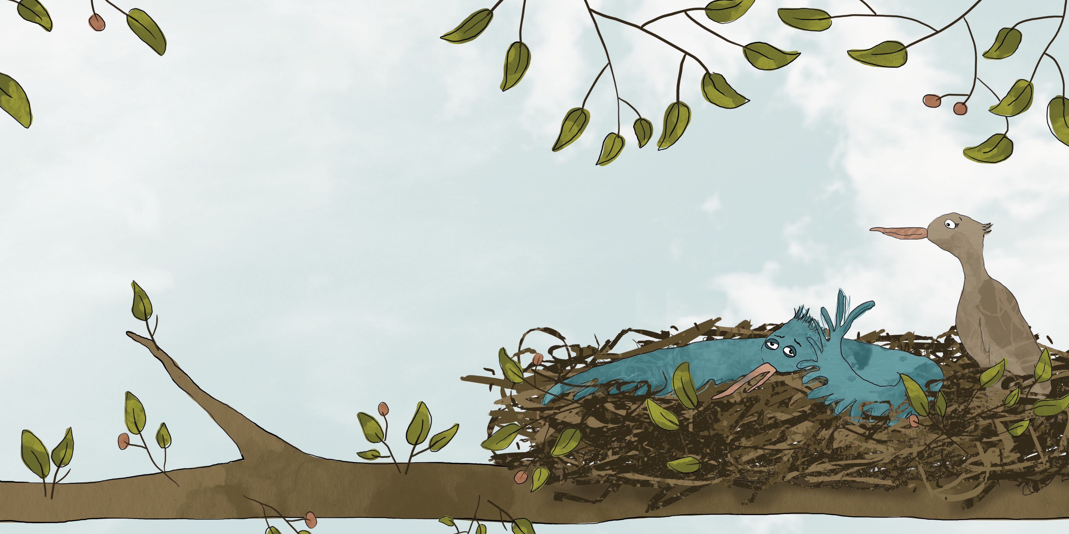
“现在的巢好单调。”蓝鸟说：“我们需要一个新家。”

Slide 6
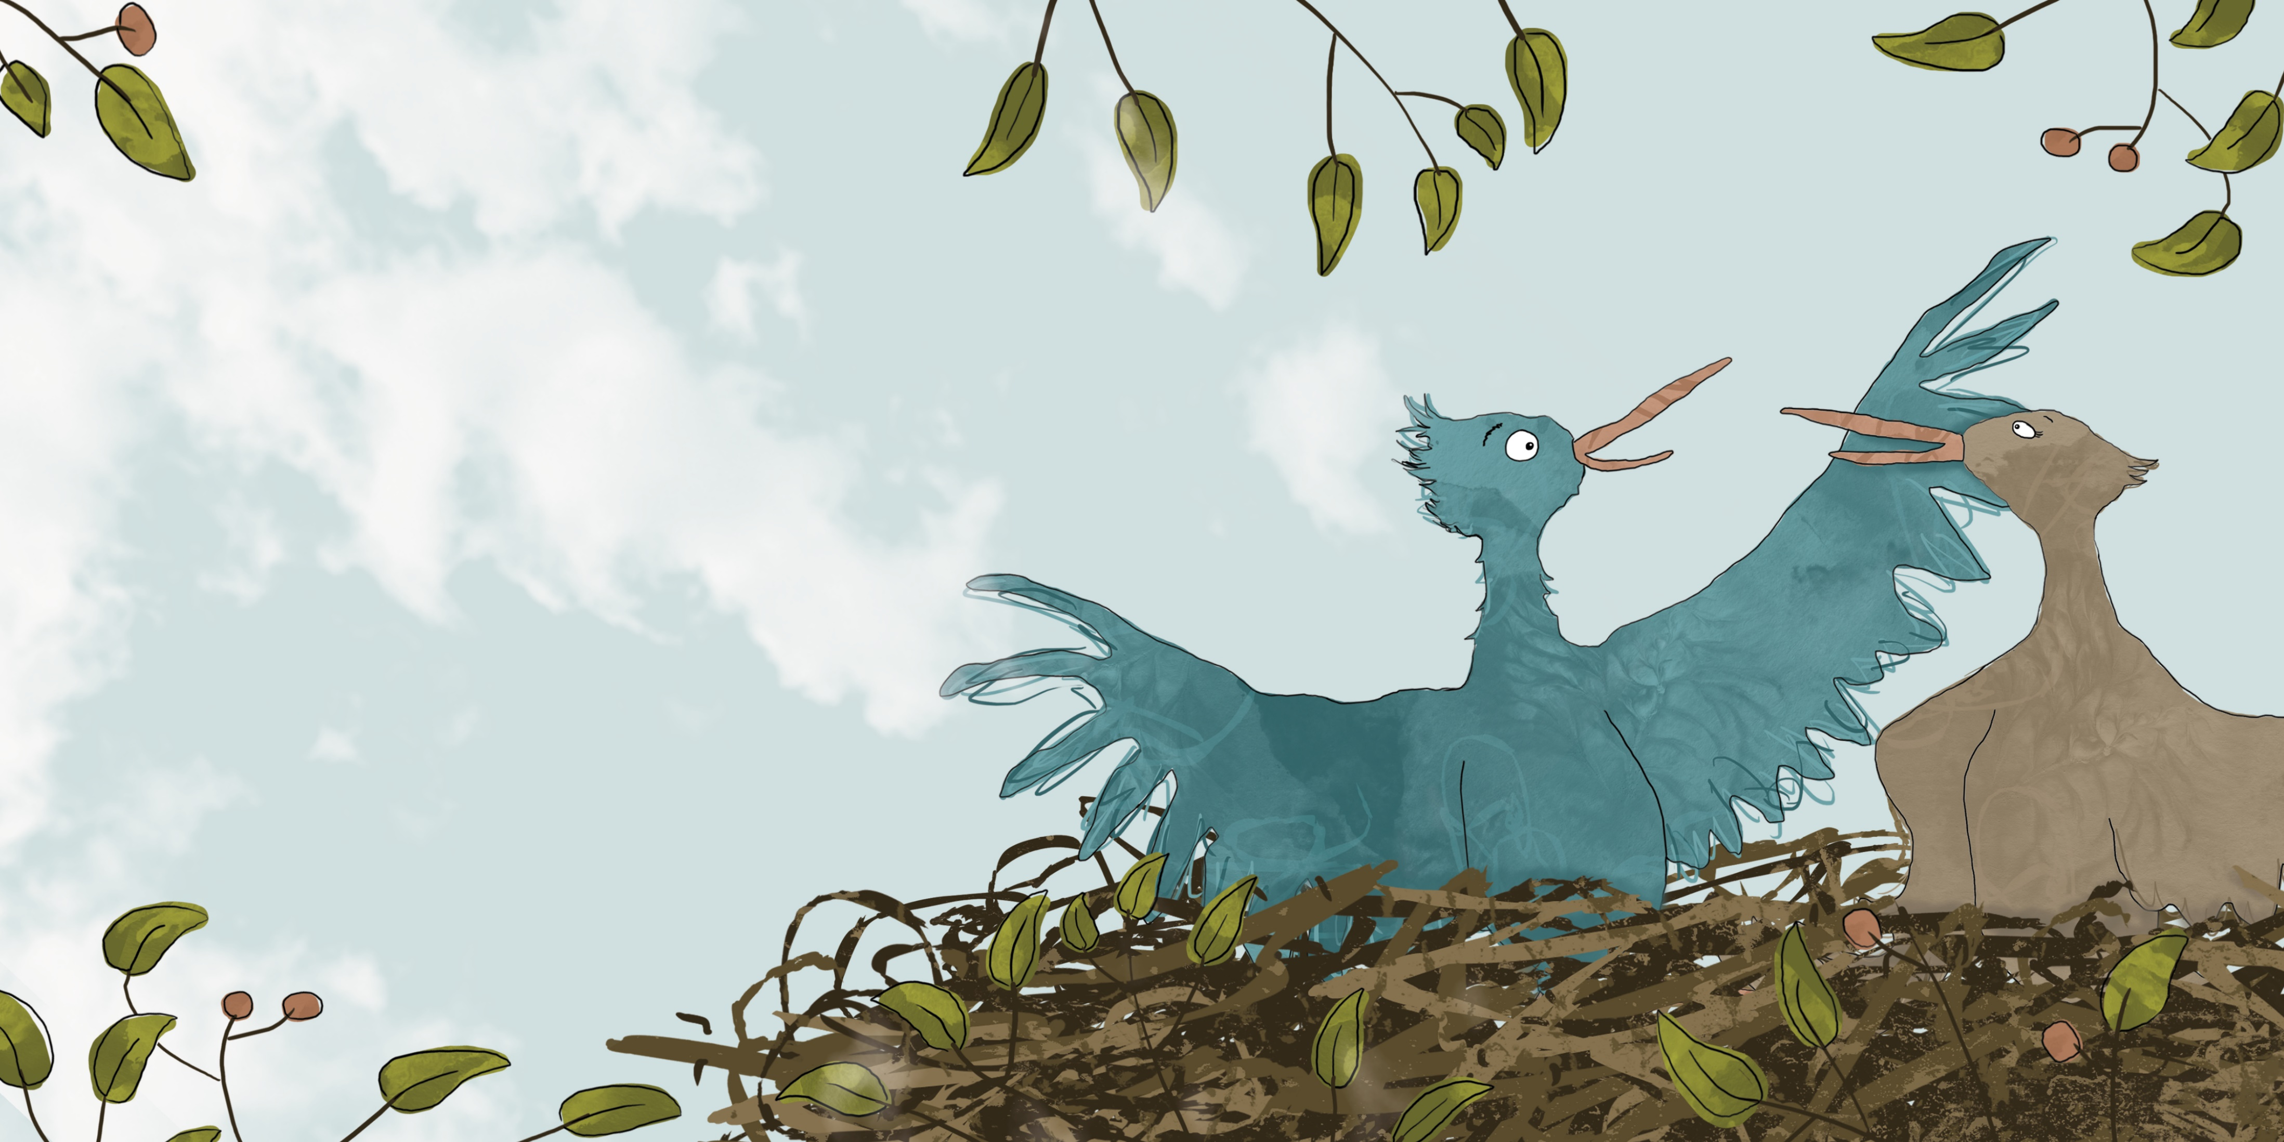
“如果你确实想搬的话，我们也可以搬。”棕鸟说：“但新巢必须比现在的巢要更好。”
“那当然。”蓝鸟说：“我们的新家将会很棒，我会找到最好的巢！”

Slide 7
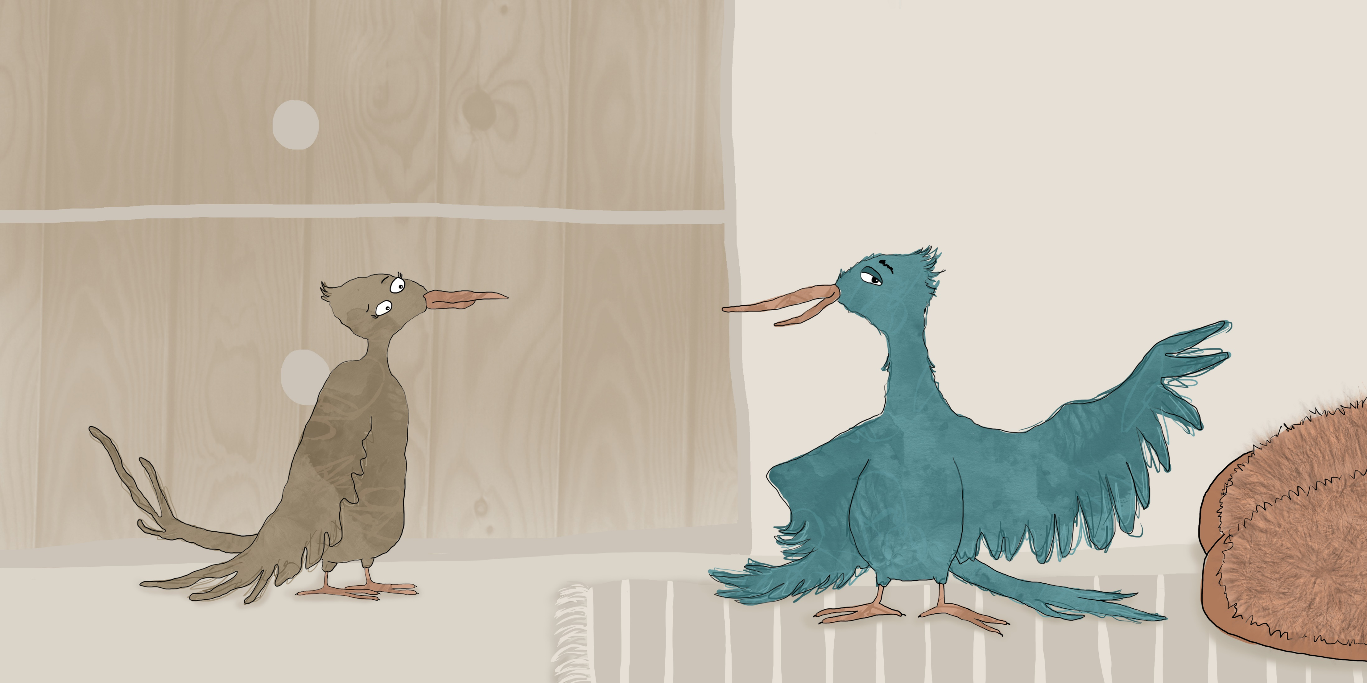
“来看看这个！柔软又舒适，还有两张单独的床。这会是我们最好的巢。”

Slide 8
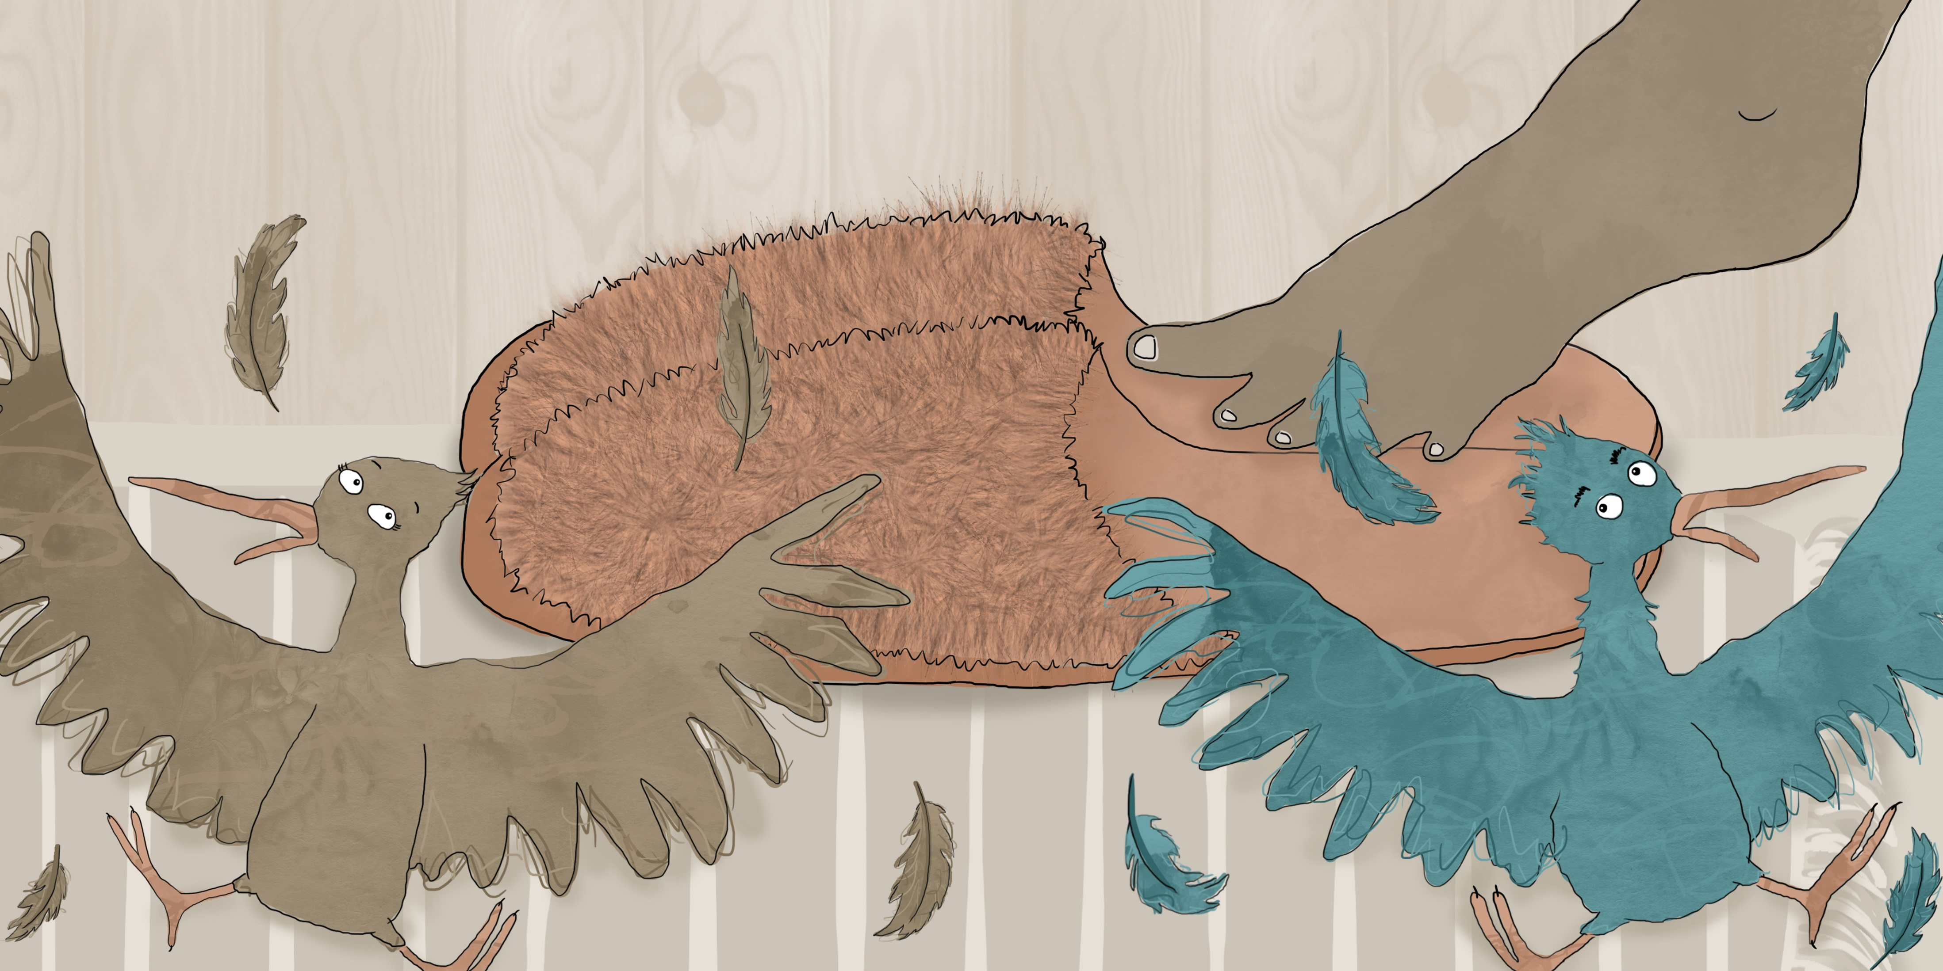
但……它不是！

Slide 9
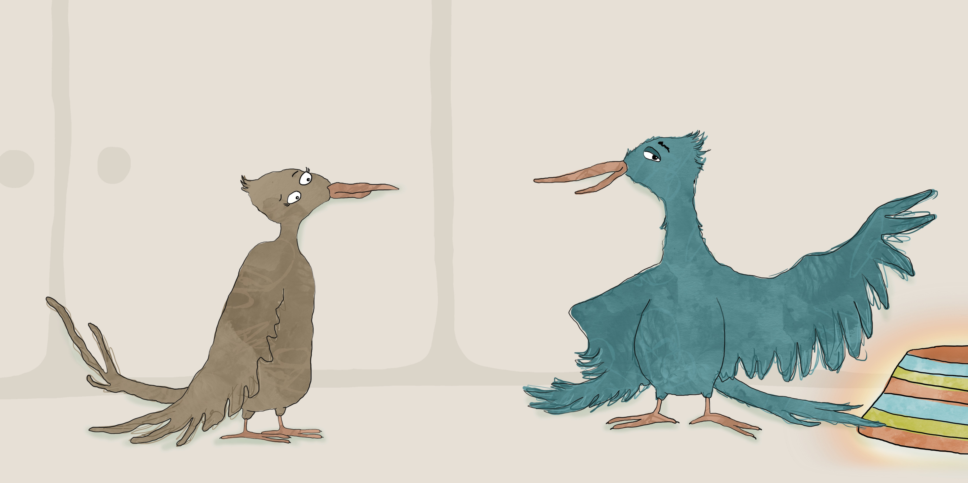
“看看这个吧！明亮又多彩。这将会是最好的巢。”

Slide 10
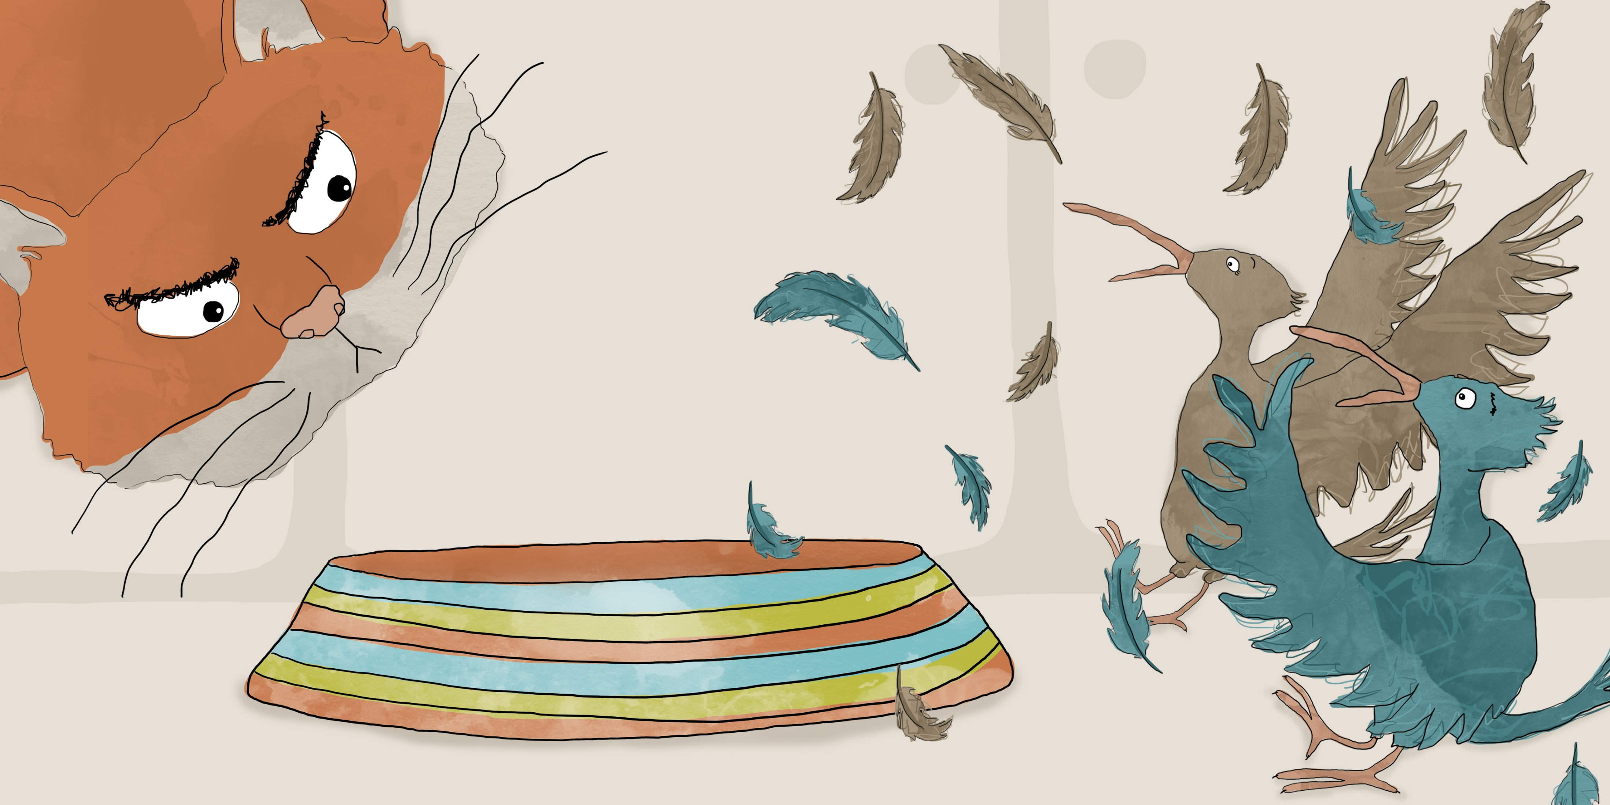
但……它不是！

Slide 11
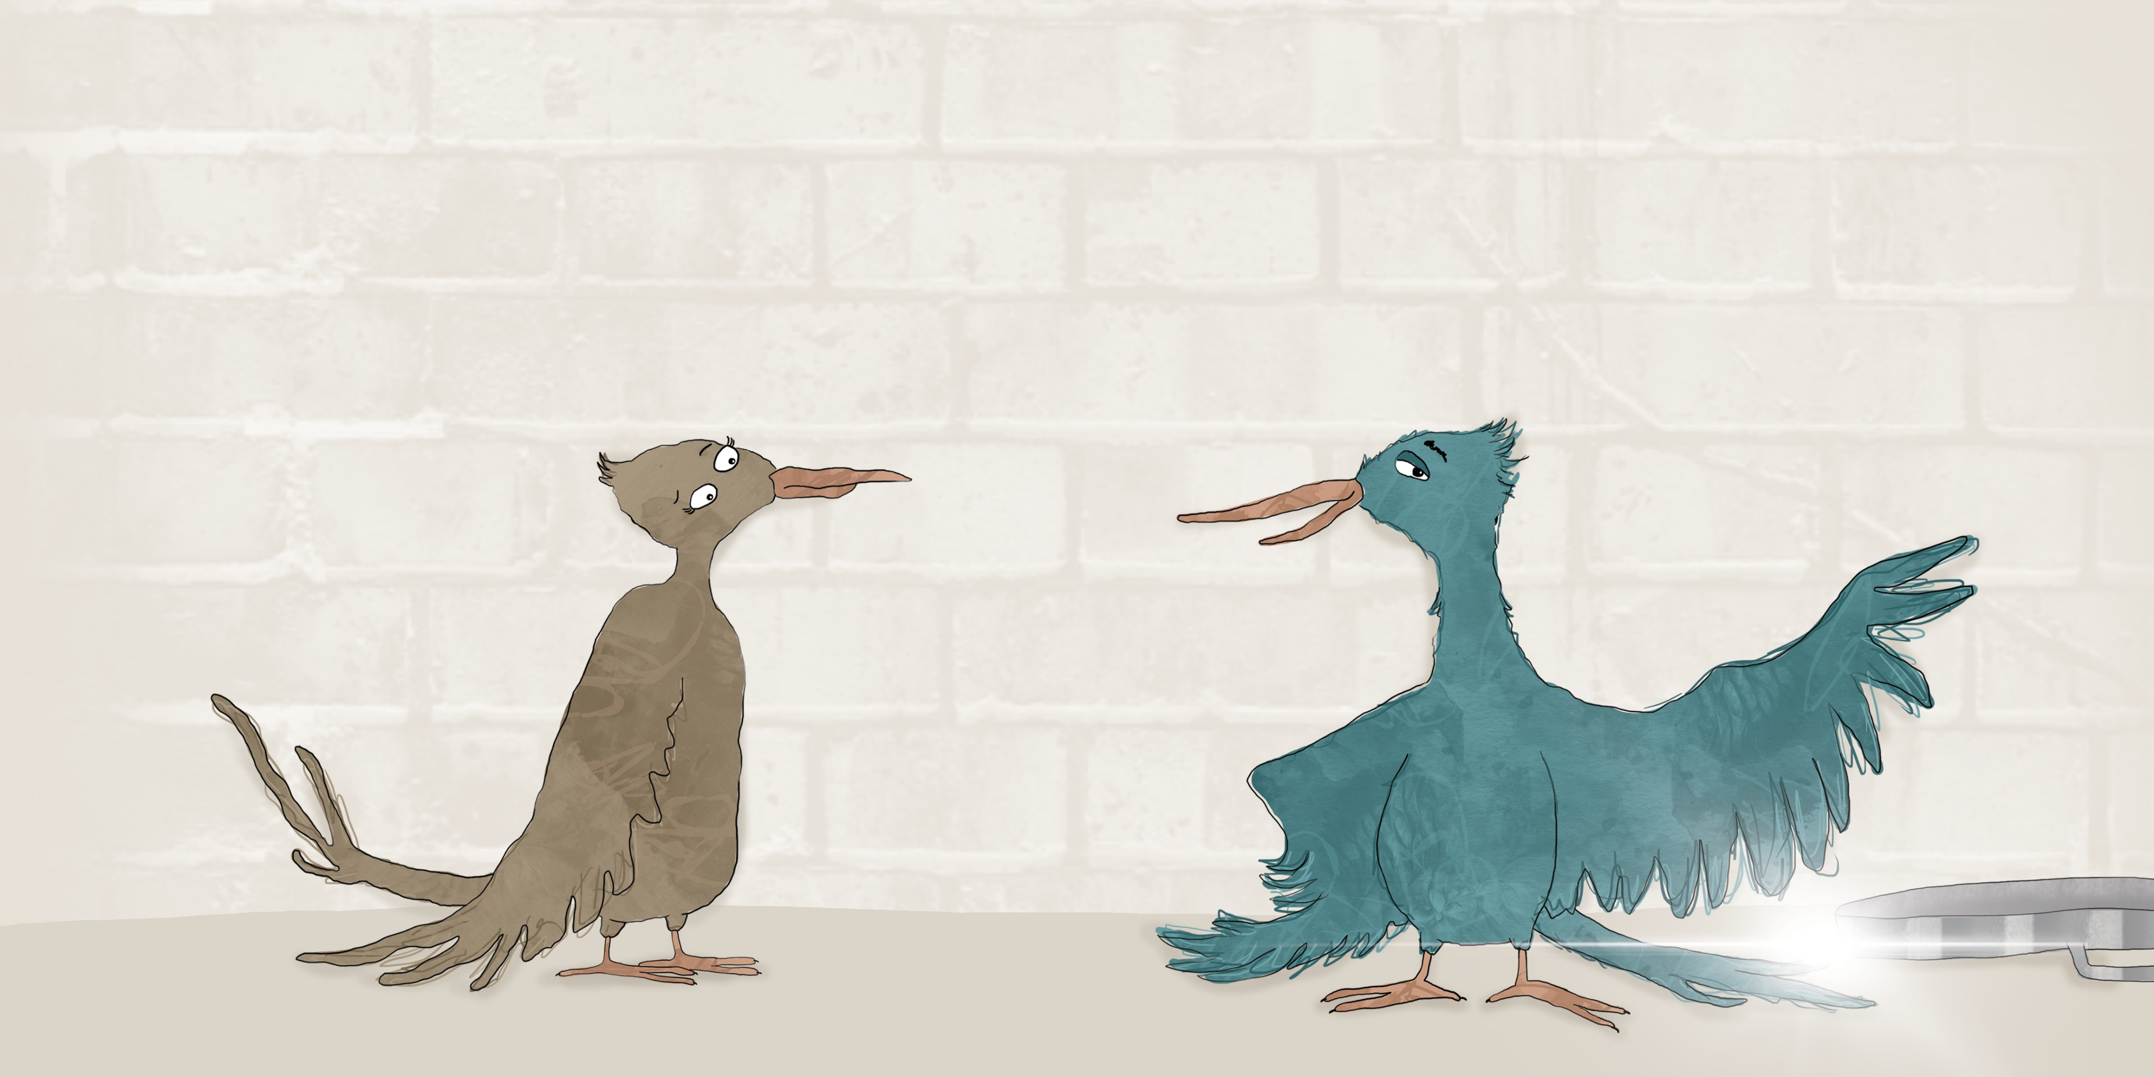
“来看看这个闪闪发光的巢。多么耀眼啊。这将会是我们最好的巢。”

Slide 12

但……它不是！

Slide 13
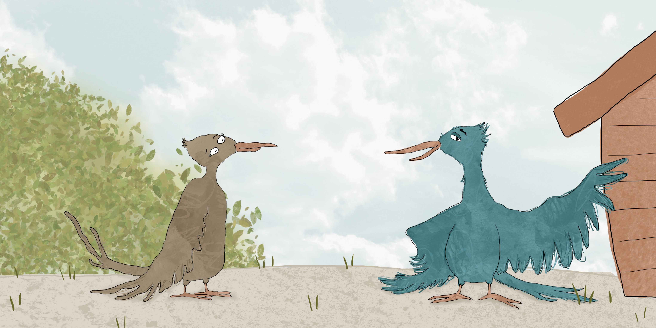
“来看看这个大大的巢！它甚至还有一扇门。这会是世上最好的巢。”

Slide 14
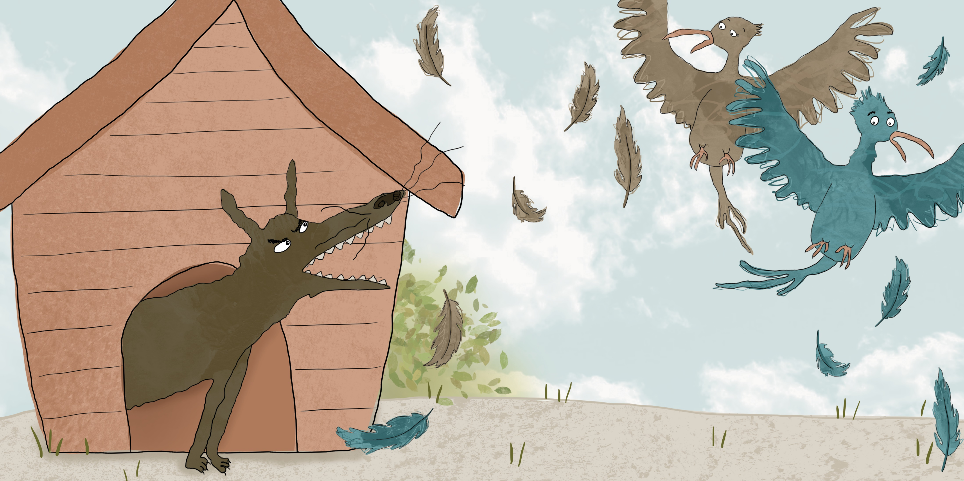
但……它不是！

Slide 15
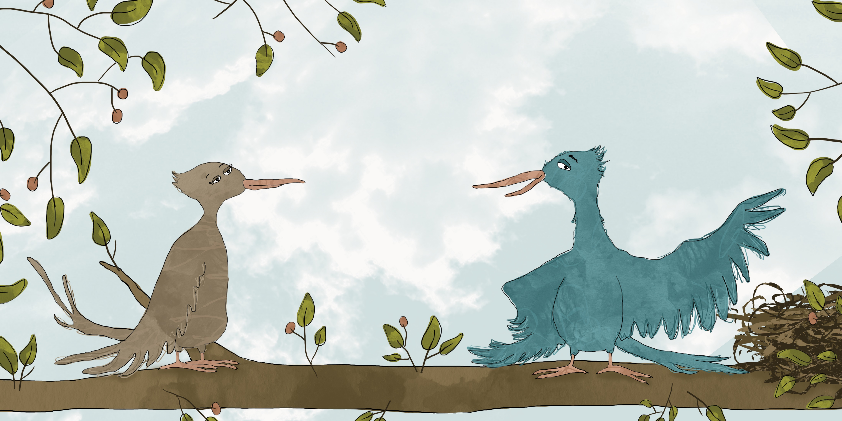
“来看看这个巢，它的结构多么完美啊。它是世上最好的巢。”

Slide 16
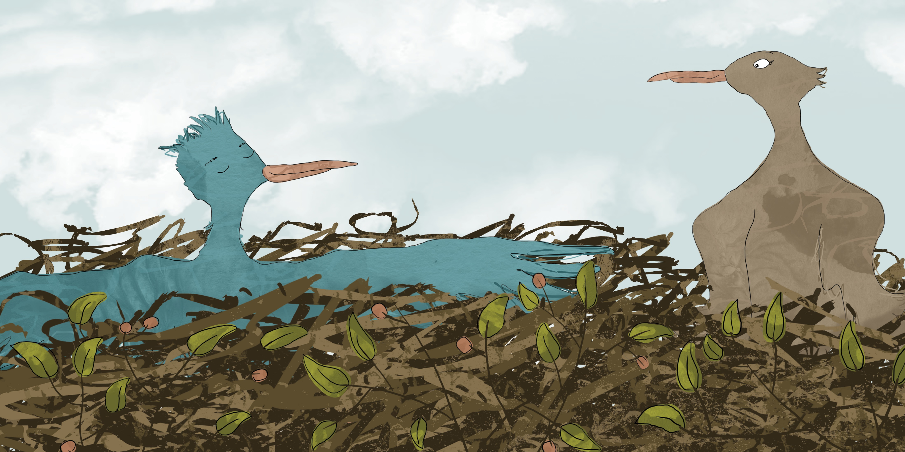
“的确如此。”棕鸟说。

Slide 17


